Slide 1
Control de Lectura 1: Minerales formadores de roca
¿Cuál es la definición formal de mineral y de roca?
¿Qué elementos constituyen la mayor parte de los minerales formadores de roca?
Diga tres grupos de minerales no silicatados y dos minerales de cada uno.
¿Cuáles son las características de los silicatos claros o no ferromagnesianos? Mencione 3 ejemplos.

Slide 2
Silicatos y minerales formadores de roca
Auxiliares: francisca Sandoval, Francisco Ramírez, Iván gómez
Ayudante: Carolina Monsalve
Profesor: Angelo Castruccio, Marcelo Farías
Semestre otoño 2019

Slide 3
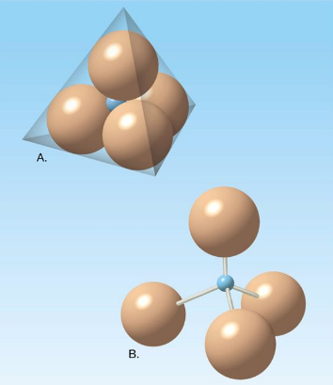
Silicatos
Grupo mineral más común en la corteza terrestre (90%), formados principalmente por O y Si. Forman casi la totalidad de las rocas ígneas, mientras que son un componente importante de las rocas sedimentarias por ser algunos más resistentes a la meteorización.
Unidad fundamental: Tetraedro de Silicio-Oxígeno (Si O₄⁻⁴)
Además de Si y O poseen otros elementos para mantener la neutralidad eléctrica.
Generalmente los tetraedros se enlazan a través de cationes o bien compartiendo oxígenos

Slide 4
Estructuras de los silicatos
Los tetraedros de Si-O pueden unirse a través de iones positivos (cationes) o bien entre ellos compartiendo átomos de oxígeno
A medida que el número de átomos de oxígeno aumenta, la complejidad de la estructura también (cadenas simples, cadenas dobles, estructuras laminares, estructuras tridimensionales)
La relación O:Si aumenta con la complejidad de la estructura
Las estructuras tridimensionales son las que tienen mayor proporción de Silicio en la estructura

Slide 5
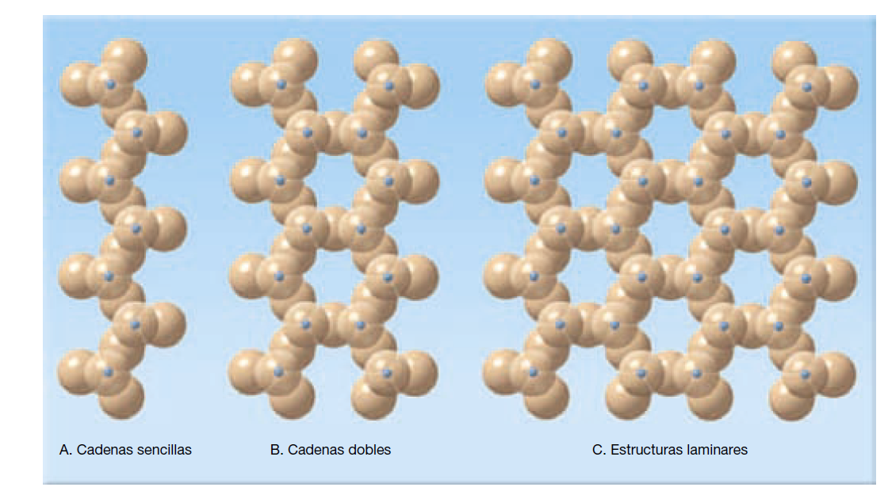
O:Si= 3:1
O:Si= 3:1
O:Si= 2:1
O:Si= 4:1
Tetraedros individuales

Slide 6
Estructuras de los silicatos
Las estructuras silicatadas se pueden enlazar entre ellas a través de cationes en estructuras cristalinas complejas para mantener la neutralidad eléctrica
Los más comunes son: Fe⁺² (ferroso) , Fe⁺³,(férrico) Mg ⁺³, K⁺¹, Na⁺¹, Al⁺³, Ca⁺³
Las estructuras cristalinas tienden a tener planos de foliación entre las estructuras silicatadas en vez de a través

Slide 7
Los cationes del mismo tamaño pueden reemplazarse entre si sin alterar la estructura interna del mineral (Al⁺³ y Si⁺⁴, Ca⁺³ y Na⁺¹, Fe ⁺² y Mg ⁺²)
Un mismo mineral puede contener cantidades variables de estos elementos
Ej: Mineral olivino (Mg, Fe)₂SiO₄→ silicato ferroso (Fe₂SiO₄) -silicato de magnesio (Mg₂SiO₄)
Ej Plagioclasa (Albita: NaAlSi₃O₈)→ (Anortita: CaAl₂Si₂O₈): reemplazo de Na+2 por Ca+3 requiere el reemplazo de un Si+4 por un Al+3 para mantener la neutralidad eléctrica.

Slide 8
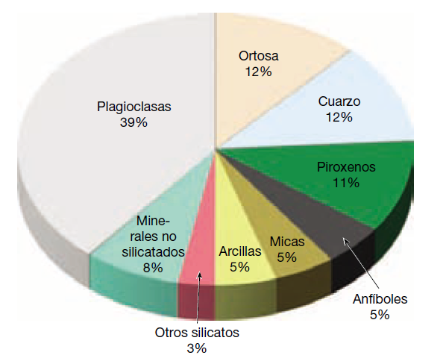
Minerales formadores de roca
Minerales (silicatos) formadores de la mayor parte de la corteza terrestre
Formado principalmente por ocho elementos químicos: O (46%) , Si (27%), Al (8%), Fe (5%), Ca (3,6%), Na (2,8%), K (2,6%) y Mg (2,1%))
Las condiciones de presión y temperatura en el cual cristaliza un magma determina el tipo de silicato que se formará

Slide 9
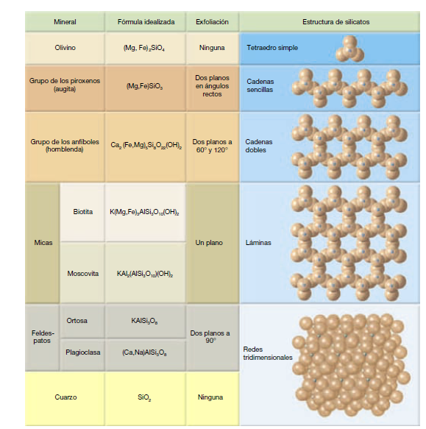

Slide 10
Silicatos claros o no ferromagnesianos
Son de colores claros y poseen menor peso específico que los minerales con Fe y Mg
Contienen cantidades mayores de Al, Na, Ca y K
Grupo de los feldespatos
Cuarzo
Moscovita
Minerales de arcilla

Slide 11
Grupo de los feldespatos
Grupo de minerales más comunes en la corteza (50%), formados a distintos rangos de T° y Presión
Dos planos de exfoliación, relativamente duros (6 Escala de Mohs), brillo entre vítreo a perlado.
Los átomos de Si son reemplazados por Al, lo que genera una diferencia de carga y permite la inclusión de K⁺, Na⁺ o Ca⁺²
Feldespato Potásico. (Ortoclasa: KAlSi3O8)
Plagioclasa. (Albita: NaAlSi3O8) (Anortita: CaAl2Si2O8)

Slide 12
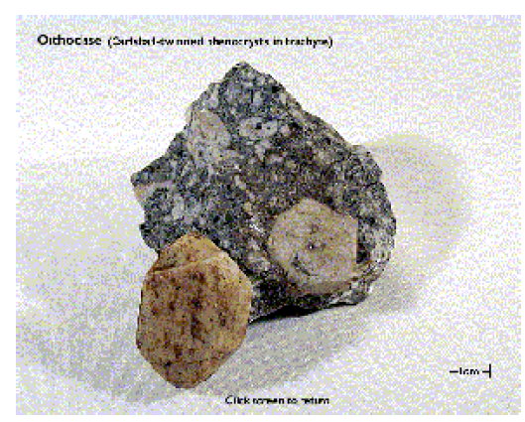
Feldespato potásico KAlSi₃O₈
Dureza: 6.
Brillo: Vítreo, transparente a translúcido.
Color: Rosado, blanco amarillo.
Hábito: cristales prismáticos tabulares, fuertemente maclados o cómo cristales compactos
Clivaje: En 2 direcciones que se cortan a 90º.
Fractura: concoidal, no se parte según planos de clivaje.
Raya: blanca
Maclas: frecuentemente en cristales bien formados.
Se altera con facilidad, especialmente en presencia de aguas carbonatadas y origina minerales de arcilla tipo caolín.

Slide 13
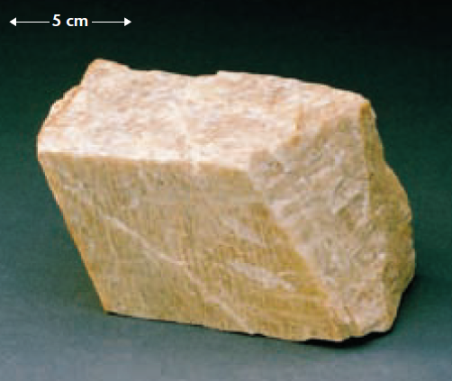
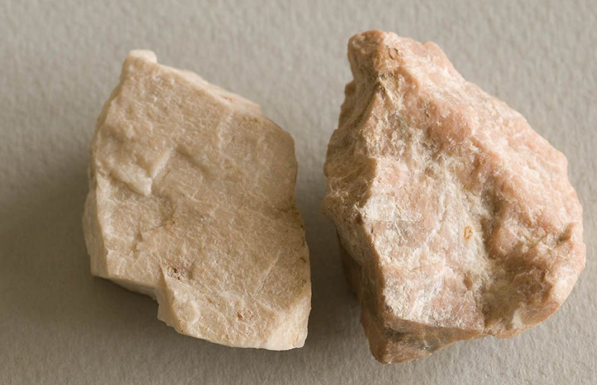
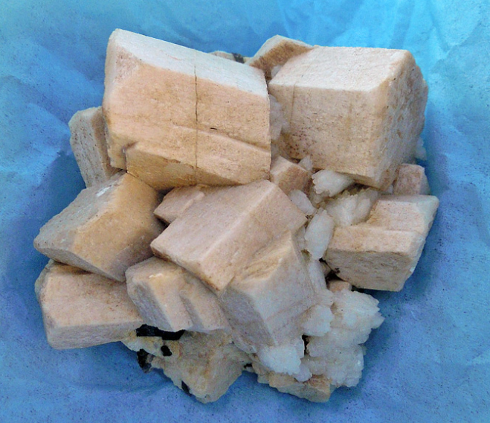
Ortoclasa

Slide 14
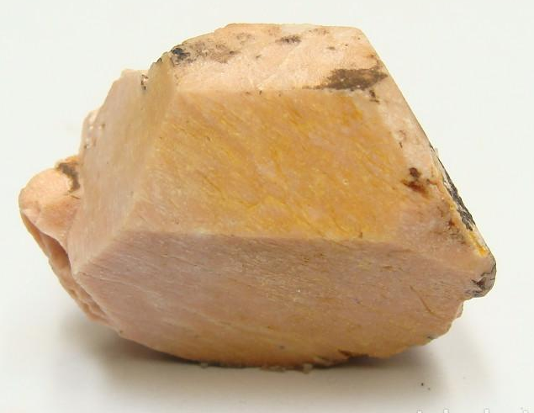
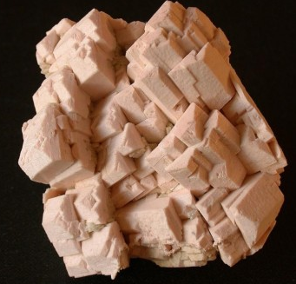
Microclina

Slide 15
Plagioclasa
Dureza: 6 a 6,5.
Brillo: Vítreo.
Color: Blanco, gris claro, gris anaranjado.
Clivaje: en dos direcciones que se cortan a 86º.
Hábito: cristales pseudo-prismáticos, a menudo maclados
Raya: blanca
Maclas: Muy comunes del tipo polisintéticas.
Un plano de exfoliación basal en un mineral de plagioclasa aparece normalmente cruzado por bandas o estrías paralelas que constituyen una de las mejores pruebas de que el mineral pertenece a la serie de las plagioclasas.
Se alteran a minerales de arcilla.

Slide 16
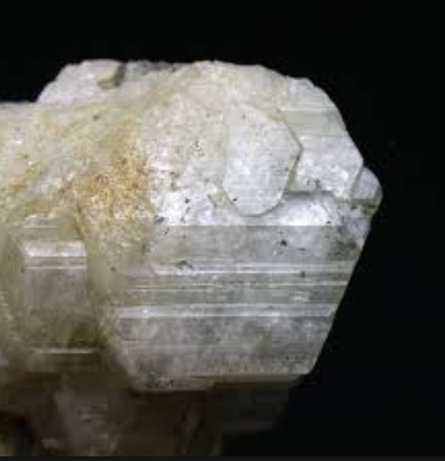
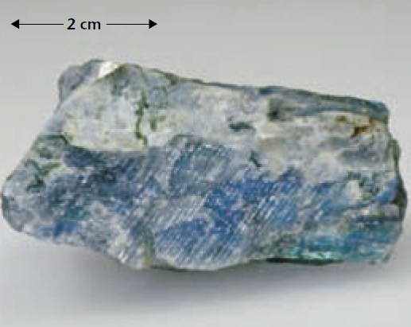
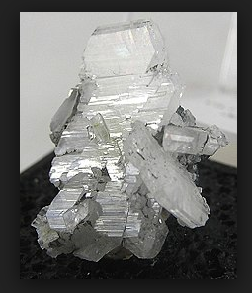
Albita NaAlSi₃O₈
NaAlSi3O8) (Anortita: CaAl2Si2O8

Slide 17
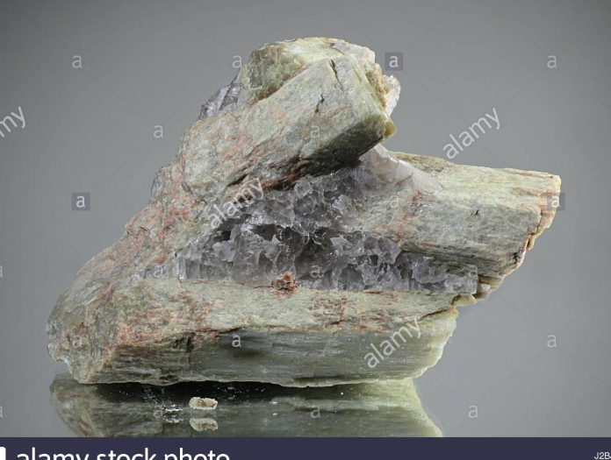
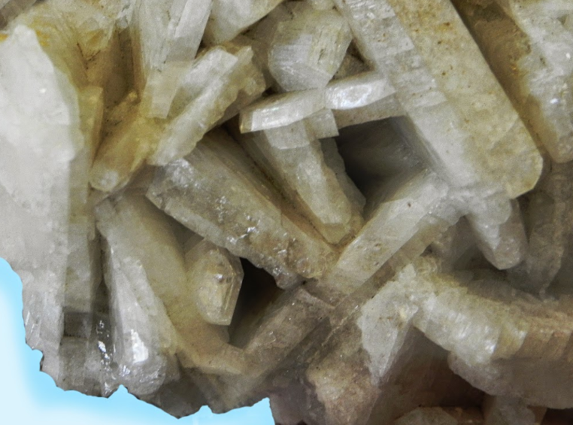
Anortita CaAl₂Si₂O₈

Slide 18
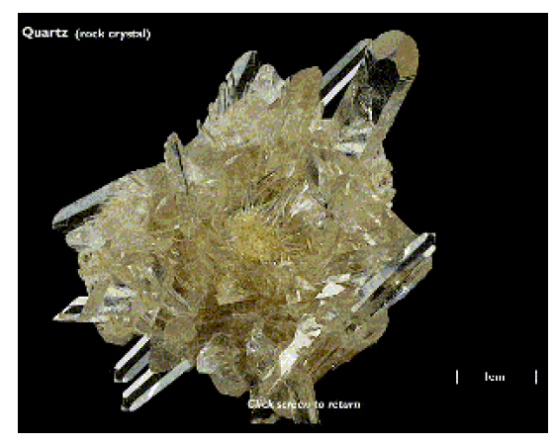
Cuarzo SiO₂
Dureza: 7.
Color: Incoloro, blanco, rosado, gris o negro.
Brillo: Vítreo a graso; transparente a translúcido.
Clivaje: No tiene.
Fractura: Concoidal. No muestra exfoliación
Raya: Blanca.
Macla: Solo en cristales bien formados.
único silicato formado únicamente por Si y O, posee neutralidad eléctrica (Si:O=1:2)
Es insoluble en ácidos, excepto en ácido fluorhídrico.
Es de los minerales más resistentes a la meteorización, por lo que es abundante en sedimentos y rocas sedimentarias

Slide 19
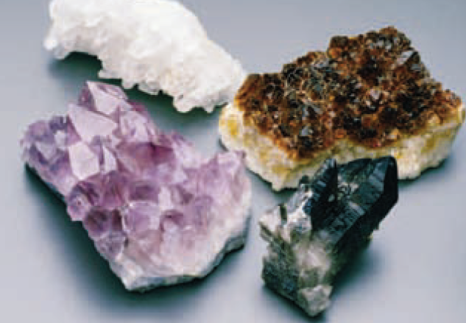
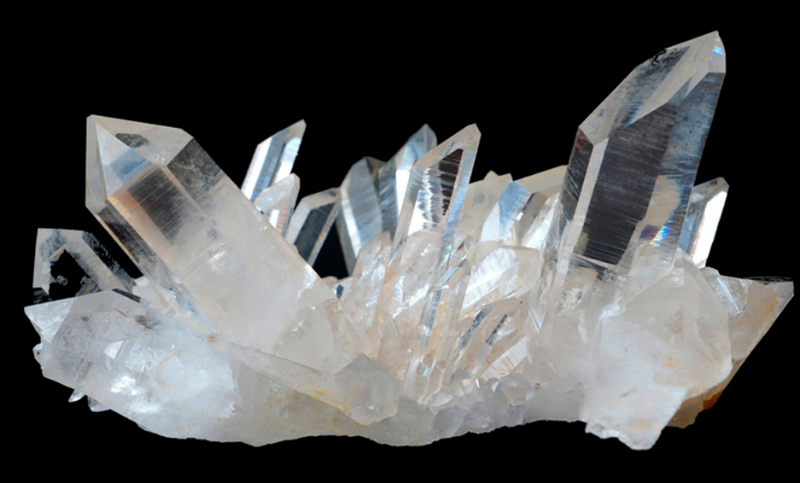

Slide 20
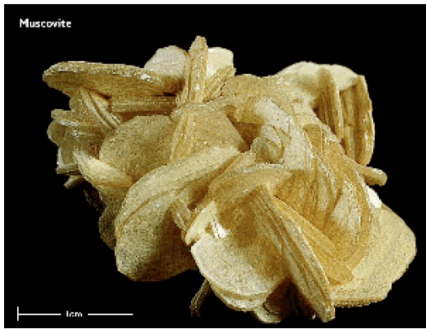
Muscovita. KAl₂(AlSi₃O₁₀)(OH)₂
Dureza: 2,5 a 3.
Brillo: Vítreo a sedoso, transparente a translúcido.
Color: incoloro, en bloques gruesos con tonalidad amarillas, pardas, verdes o rosadas.
Hábito: Cristales laminares con el contorno hexagonal o triangular, a veces también microcristalinas.
Clivaje: en una dirección (perfecto).
Maclas: No tiene.

Slide 21
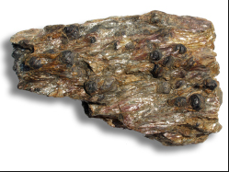
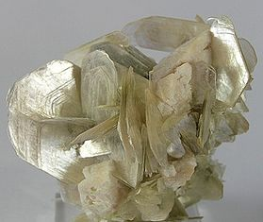
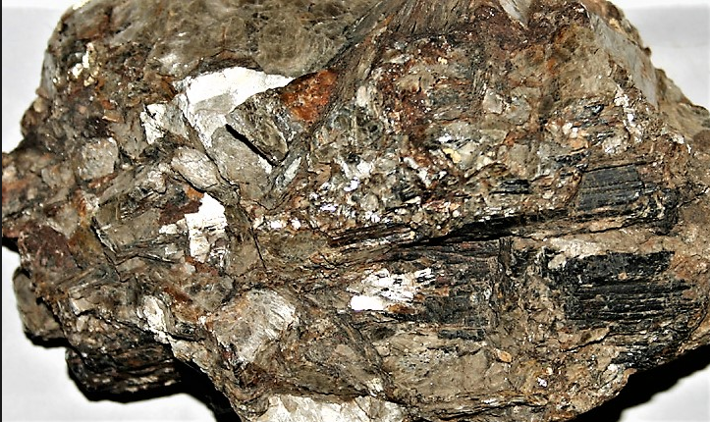

Slide 22
Minerales de arcilla
Estructura laminar, suelen ser de grano muy fino
La mayoría se genera producto de la meteorización química de otros silicatos
Al hidratarse aumentan su volúmen
Importante componente de las rocas sedimentarias

Slide 23
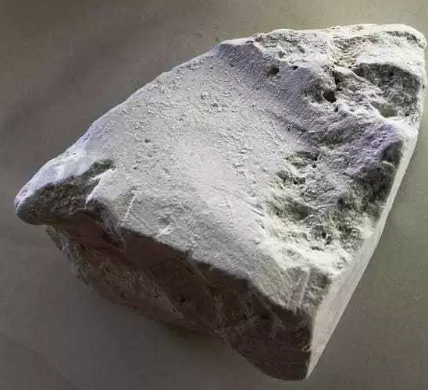
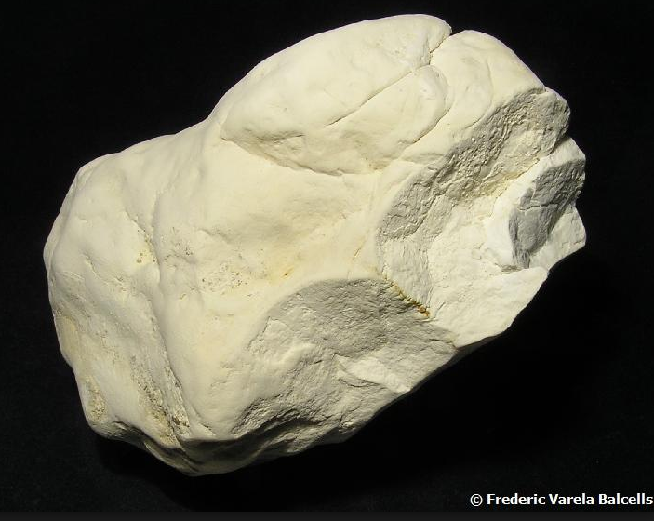
Caolinita

Slide 24
Silicatos oscuros o ferromagnesianos
Contienen iones de Fe y/o Mg en su estructura
Poseen mayor peso específico
Piroxeno
Anfíbol
Mica negra (biotita)
Olivino
Granate

Slide 25
Piroxenos (Mg,Fe)SiO₃
Componentes importantes del manto terrestre.
Hábitos: Cristales cortos y prismáticos de 4 u 8 lados.
Normalmente aparecen en masas compactas o bien en granos diseminados.
Son por lo general de colores verde oscuro a negro.
Poseen brillo mate a apagado.
Raya blanca, verde o marrón claro
Presentan clivaje imperfecto en 2 direcciones que se cortan aproximadamente a 80º.
Tienen dureza entre 5 y 6.
Corresponden a silicatos complejos de calcio, magnesio y hierro que aparecen en rocas ígneas, principalmente en rocas básicas tales como gabros y basaltos.
Las principales variedades son: Augita, Diópsido e Hiperstena.

Slide 26
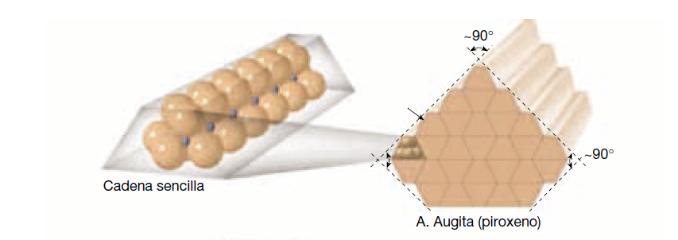
La estructura cristalina de los piroxenos consiste en cadenas simples de tetraedros ligados por iones de Fe y Mg
Dos direcciones de exfoliación en casi 90°
Exfoliación paralela a las cadenas simples

Slide 27
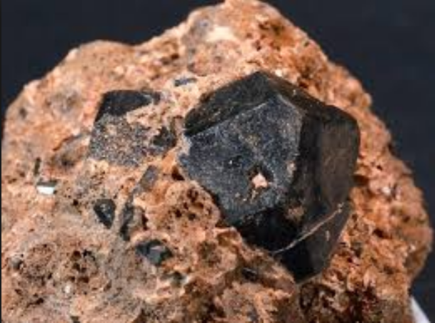
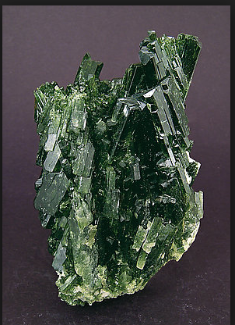
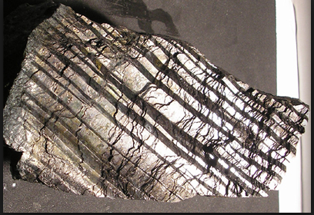
Augita
Diópsido
Hipersteno

Slide 28
Anfíboles Ca₂(Fe,Mg)₅Si₈O₂₂(OH)₂
Familia de minerales similares a los piroxenos en cuanto a composición, pero generalmente con más iones de hidróxilo (OH).
Color verde a negro o castaño
Tienen brillo más vítreo que los piroxenos.
Dureza variable entre 5 y 6.
Raya: blanca a amarilla o gris azulado, castaño rojizo
Hábito: Cristales prismáticos largos en general aplastados alargados y con 6 caras, a veces también aciculares o fibrosos.
Clivaje imperfecto en 2 direcciones que se cortan en 60º ó 120º aproximadamente.
Las especies más comunes son: Hornblenda, Actinolita y Tremolita.

Slide 29
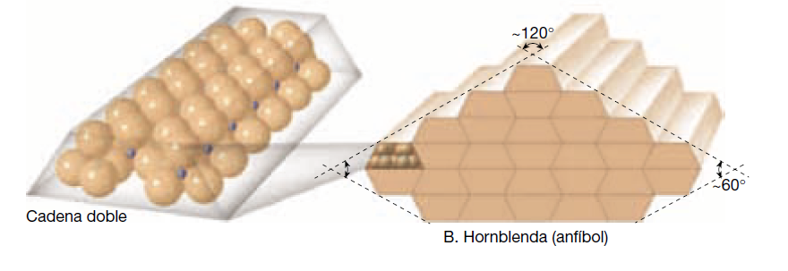
Los anfíboles forman cadenas dobles de tetraedros con planos de exfoliación que cortan en 60° y 90°
Forma cristales alargados
Común en ambientes continentales

Slide 30
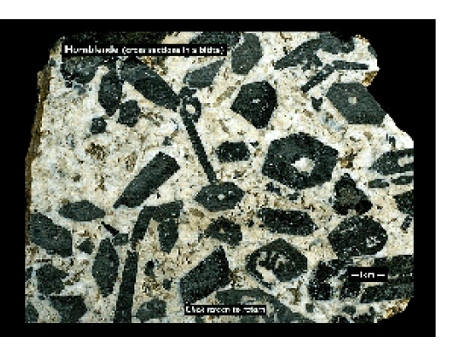
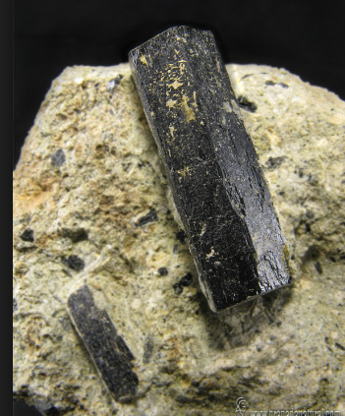
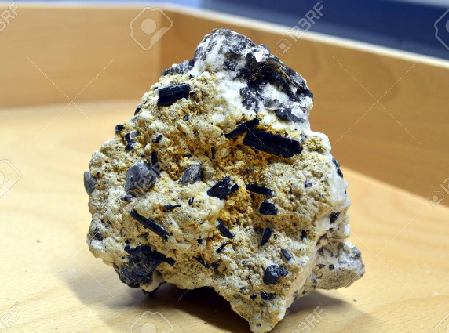
Hornblenda

Slide 31
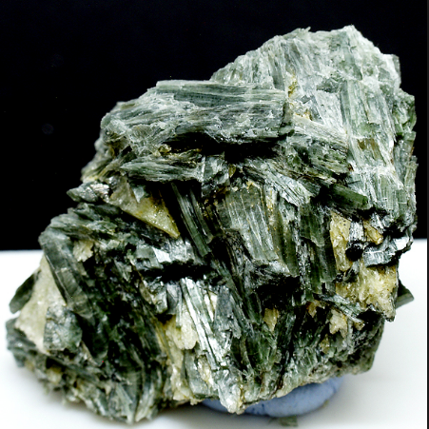
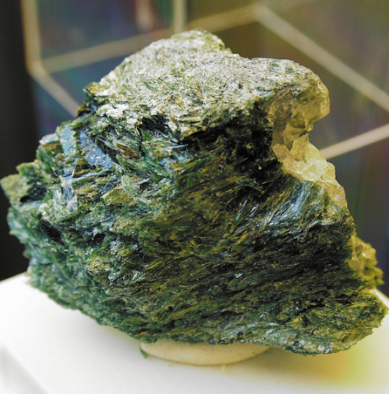
Actinolita

Slide 32
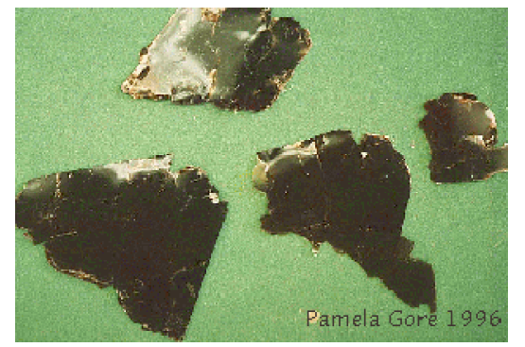
Biotita. (K(Mg,Fe)₃(AlSi₃O₁₀)(OH)₂
Dureza: 2,5 a 3.
Brillo: reluciente, transparente a ópaco.
Color: verde oscuro a negro.
Raya: Blanca
Hábitos: comúnmente aparece en láminas diseminadas o agregados laminares
Clivaje: Exfoliación en una dirección (perfecto).
Maclas: No tiene.
Común en rocas continentales

Slide 33
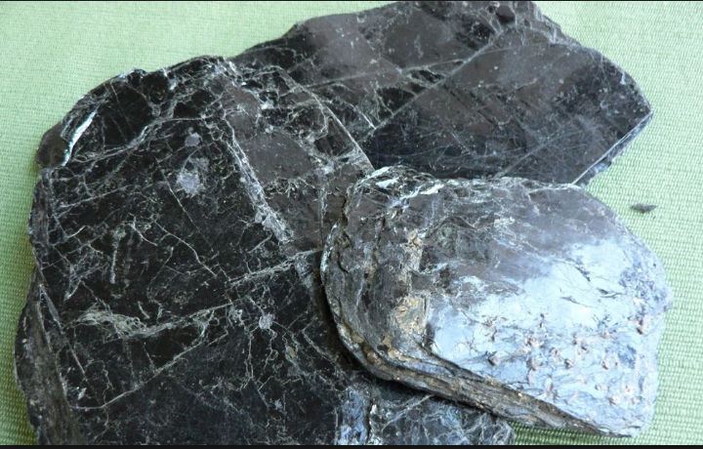
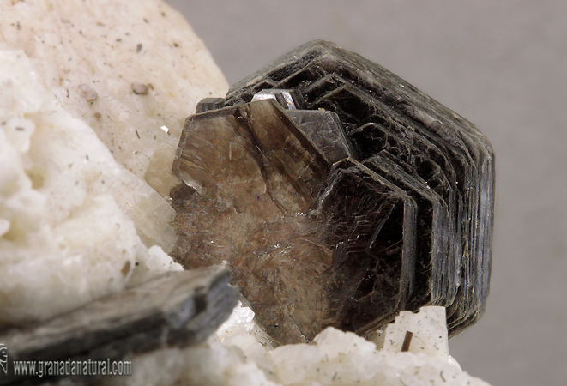
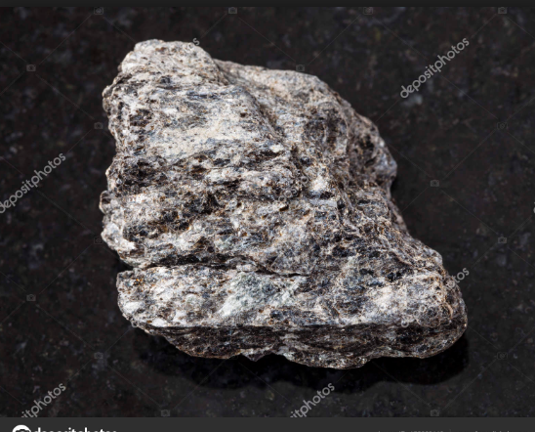

Slide 34
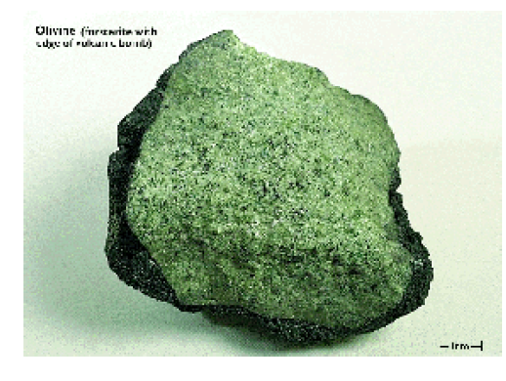
Olivino ((Mg,Fe)₂SiO→Forsterita: Fe₂(SiO₄) ,Fayalita: Mg₂(SiO₄)
Dureza: 6,5 a 7.
Brillo: Vítreo a lustroso, transparente a translúcido.
Hábito: en general cómo cristales equidimensionales de hábito prismático,
a veces redondeados o masas granulares
Color: Verde olivo, Negro verdoso, amarillento, café o rojizo (alterado).
Clivaje: No tiene.
Raya: blanca
Maclas: No tiene.
Fractura: Concoidal, no tiene planos de exfoliación
Se forma por tetraedros de Si-O individuales entrelazados por cationes de Fe y Mg
Es un mineral corriente en rocas ígneas básicas a ultrabásicas, y aparece en
Cristales deformados y aplastados, baja resistencia a la meteorización, frecuentemente en forma de granos y masas granulares.

Slide 35
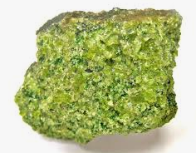

Slide 36
Granate
Formado por tetraedros individuales vinculados con iones metálicos
Brillo vítreo
Sin planos de exfoliación (fractura concoide)
Hábito: cristales isométricos bien formados, gránulos redondeados
Colores que oscilan entre marrón y rojo oscuro
· Dureza: 6.5 a 7.5
· Brillo: Vítreo
· Raya: Blanca

Slide 37
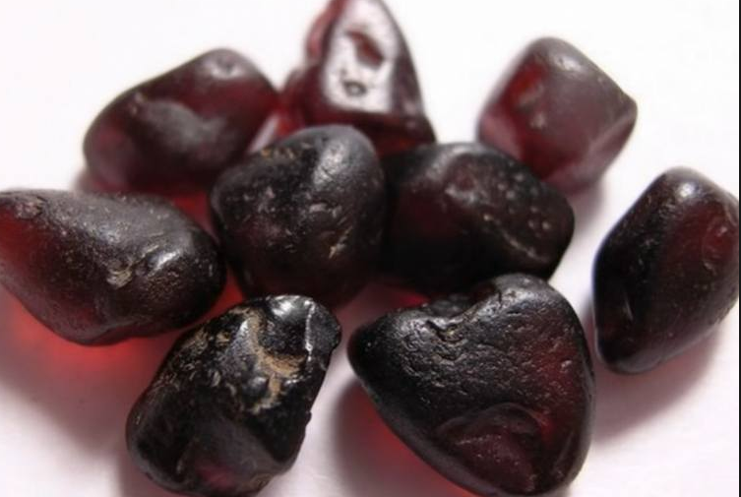
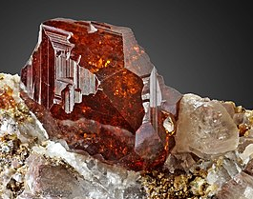
Granate

Slide 38
Serie de Bowen

Slide 39
Júntense en los grupos !!
Nombre
Hábito
Color
Dureza
Brillo
Exfoliación/clivaje
Raya
Otras propiedades (magnetismo, sabor, reacción al ácido)
Fórmula Química

